Slide 1


Slide 2

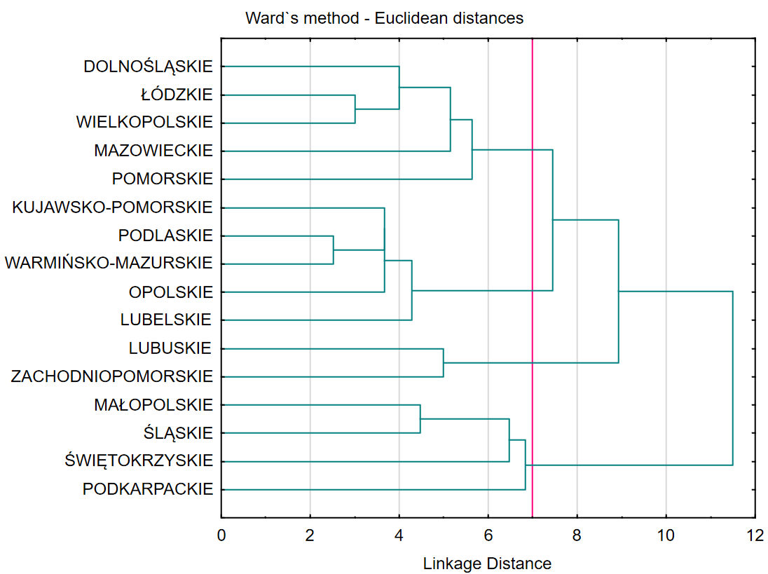
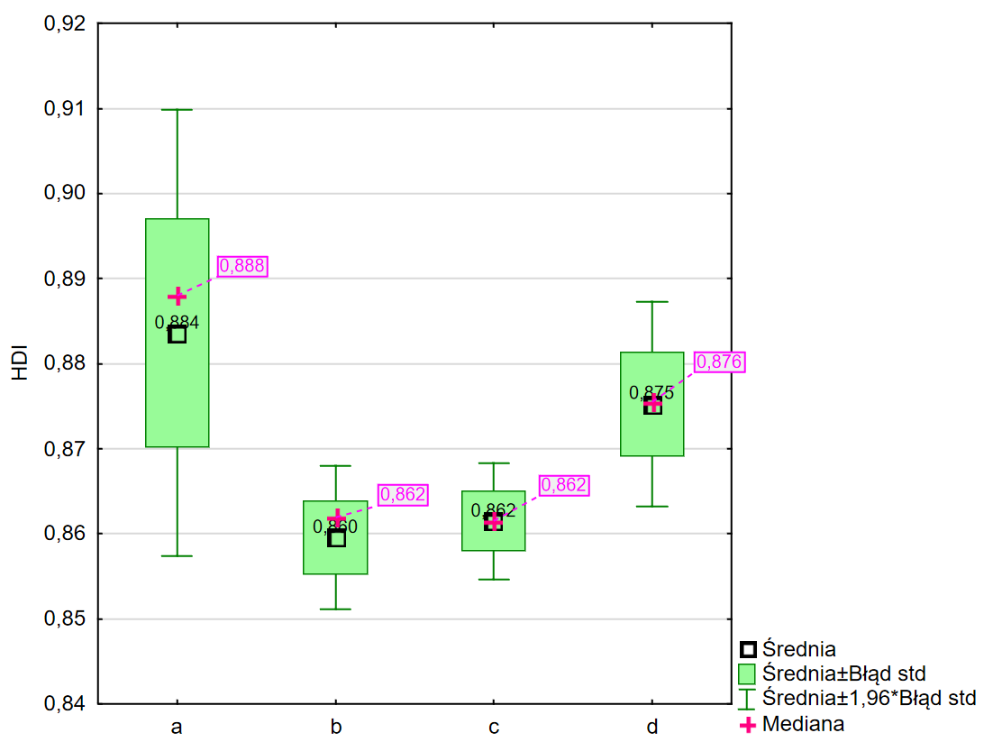
Zielona gospodarka a wskaźnik rozwoju gospodarczego
Teresa Piecuch¹, Katarzyna Chudy-Laskowska¹, Elżbieta Szczygieł²
¹Politechnika Rzeszowska im. I. Łukasiewicza; ²Uniwersytet Komisji Edukacji Narodowej w Krakowie
Założenia badawcze
Cel ogólny: poznania zróżnicowania stanu zielonej gospodarki w poszczególnych województwach Polski
Hipotezy: H1: Stan zielonej gospodarki w poszczególnych województwach jest mocno zróżnicowany [potwierdzona].
H2: Istnieją województwa o podobnym stanie zielonej gospodarki [potwierdzona]. H3: Wskaźnik rozwoju społeczno-gospodarczego jest związany z poziomem zielonej gospodarki [niepotwierdzona].
Sposób: zestawienie 16 wskaźników zielonej gospodarki z HDI; sprawdzenie czy istnieje statystycznie istotny związek pomiędzy powstałymi klastrami województw a poziomem HDI
Analiza: analiza klastrowa (metoda Warda), test H Kruskala-Wallisa (p< α , α=0,05).
Wyniki: Nie odnotowano istotnych statystycznie różnic między wielkością wskaźnika HDI a wartościami wskaźników zielonej gospodarki w poszczególnych skupieniach. Stan zielonej gospodarki w poszczególnych województwach jest mocno zróżnicowany. Istnieją województwa o podobnym stanie zielonej gospodarki.

